Slide 1

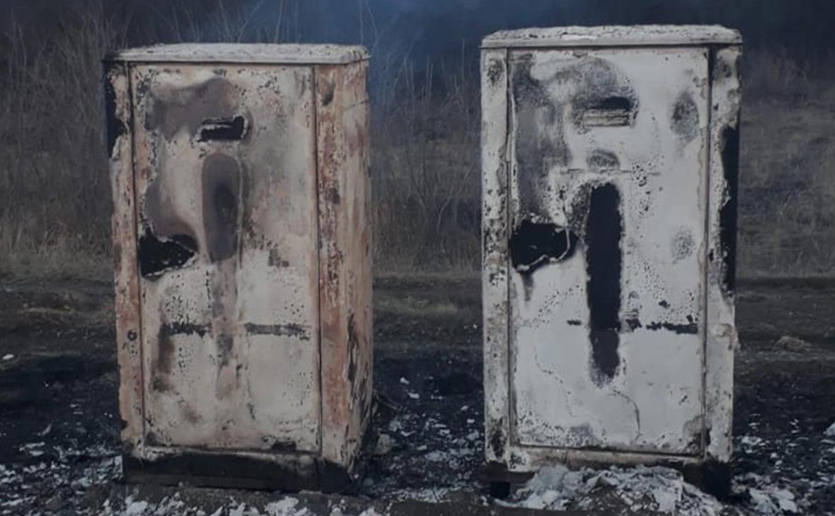

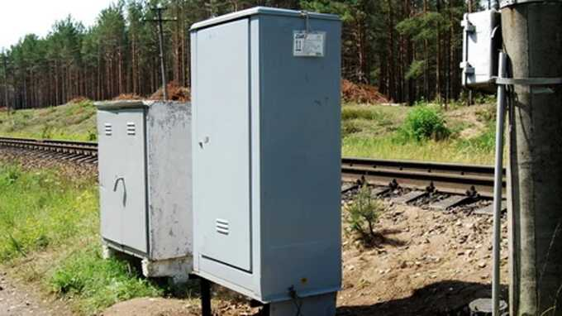
Профилактика совершения преступлений террористической направленности среди несовершеннолетних
Участились случаи привлечения в ряды экстремистских организаций несовершеннолетних лиц, поскольку они не только легче поддаются идеологическому и психологическому воздействию, но и при определенных обстоятельствах не полежат уголовной ответственности.
Действия школьников за поджог релейных шкафов могут квалифицироваться или по ст. 205 УК (террористический акт), или по ст. 281 УК (диверсия). Уголовная ответственность по этим статьям наступает в том числе для подростков, достигших 14-летнего возраста.
Большинство случаев поджогов релейных шкафов имеют серьезные последствия, включая нарушения в работе электросетей, аварии, перебои в электроснабжении и угрозы жизни и здоровью людей.

